Slide 1
INDEX
▤ 개요
▤ 데이터 선택
▤ 데이터 전 처리
▤ 그래프 분석
▤ 분석결론
▤ 시사점
한국복지패널 조사 데이터 분석
off
Analyst / 곽태범

Slide 2
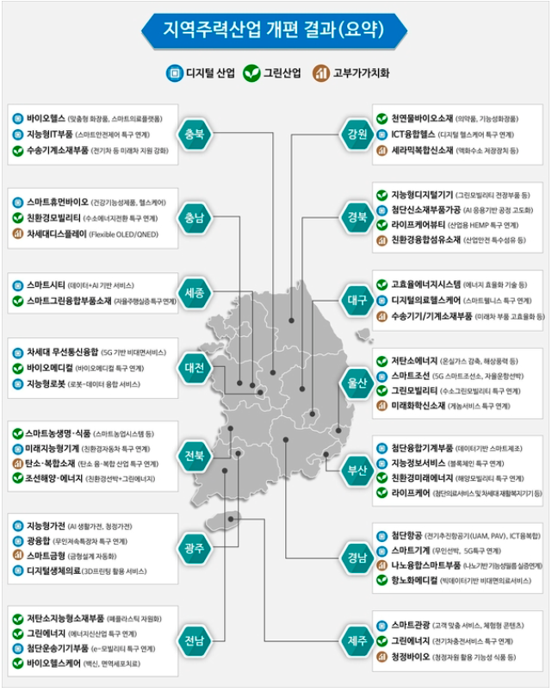
INDEX
▤ 개요
▤ 데이터 선택
▤ 데이터 전 처리
▤ 그래프 분석
▤ 분석결론
▤ 시사점
한국복지패널 조사 데이터 분석
off
개요
아래의 사진은 20년 11월에 정부에서 시행하는 지역혁신 중소기업 육성전략의 내용인데,
해당 정책을 통해 어떤 지역의 업종이 커질 가능성이 있는지 파악하기로 하였다.
또한 해당 업종은 어느 연령대로 이루어져있는지도 파악하기로 하였다.
정부 '48개 지역주력산업, 디지털·그린 뉴딜과 연계해 개편'출처 : https://biz.chosun.com/site/data/html_dir/2020/11/26/2020112600754.html

Slide 3
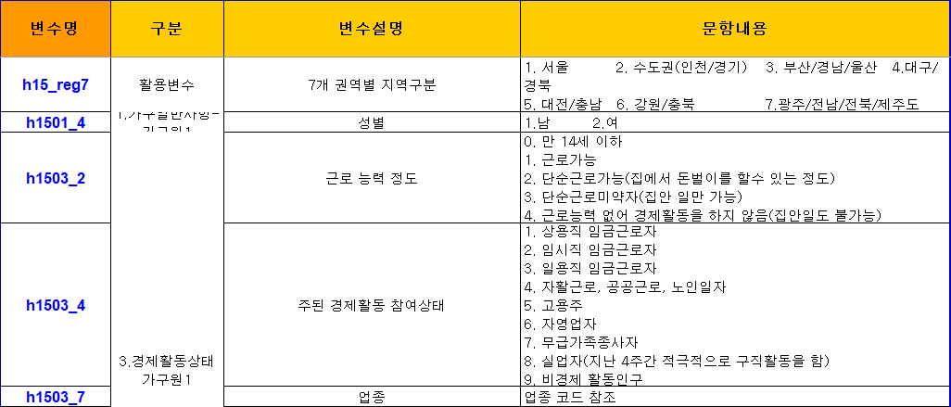
INDEX
▤ 개요
▤ 데이터 선택
▤ 데이터 전 처리
▤ 그래프 분석
▤ 분석결론
▤ 시사점
한국복지패널 조사 데이터 분석
off
데이터 선택
정확한 수치를 파악해보기 위해 주어진 데이터가 가지고 있는 변수 중 눈에 띄는 변수가 사람들이 거주하는 지역, 태어난 연도, 종사하는 업종이 눈에 들어왔다.
그래서 근로 능력을 가지는 사람들 중 본인의 지역에서 가장 활발히 이루어지는 업종에 대한 연령과 그 지역을 분석하기로 하였다.
가구용데이터 조사 설계서
파일명 : Koweps_h15_2020_beta1.sav

Slide 4
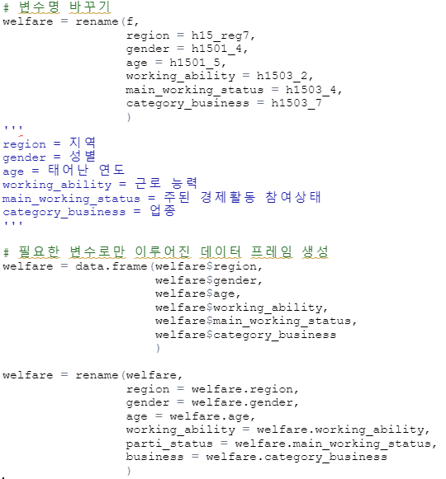
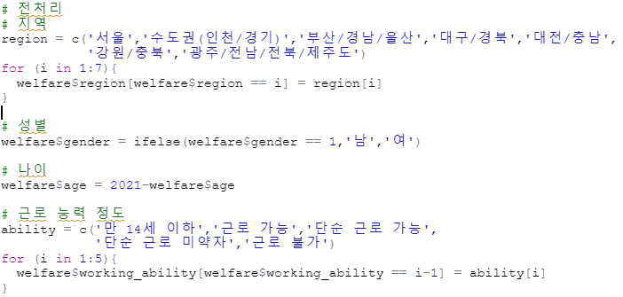
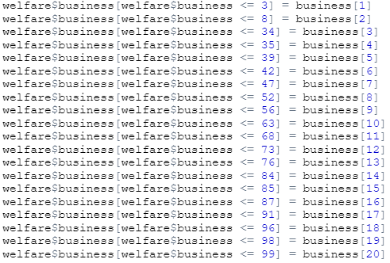
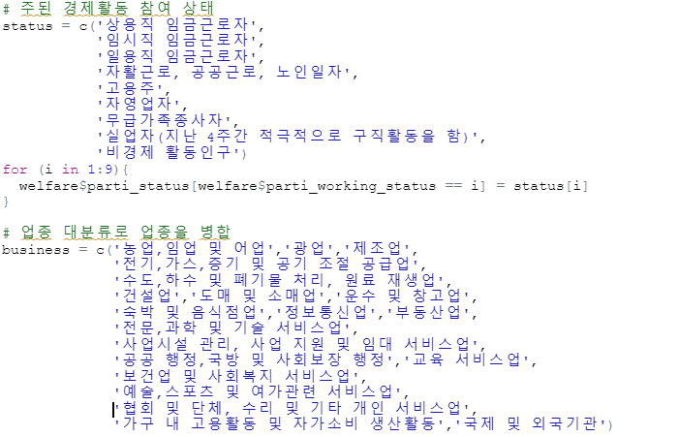
INDEX
▤ 개요
▤ 데이터 선택
▤ 데이터 전 처리
▤ 그래프 분석
▤ 분석결론
▤ 시사점
한국복지패널 조사 데이터 분석
off
데이터 전 처리
데이터의 변수를 잘 구분할 수 있도록 불러온 데이터의 변수명을 바꾸어 준다.
또한 데이터들이 숫자로 구분되어 한눈에 알아보기 힘들기 때문에 데이터 또한 바꿔 주기로 하였다.
<이해 가능하도록 변경>
<변수 명 변경>

Slide 5
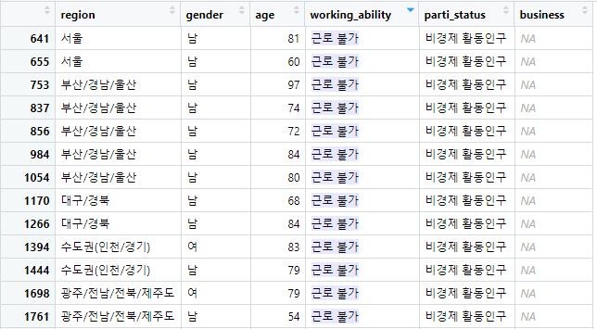
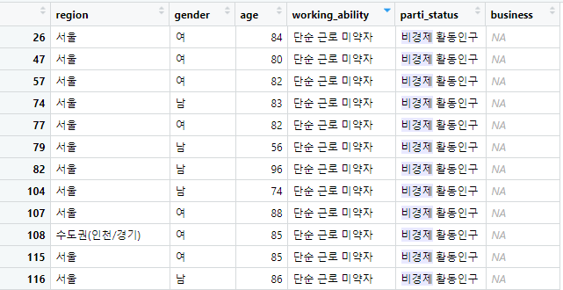
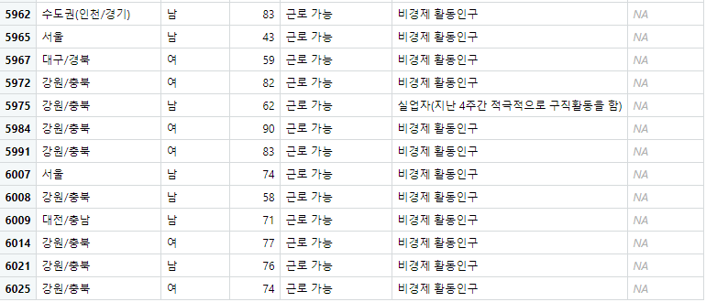

INDEX
▤ 개요
▤ 데이터 선택
▤ 데이터 전 처리
▤ 그래프 분석
▤ 분석결론
▤ 시사점
한국복지패널 조사 데이터 분석
off
데이터 전 처리
변수 working_ability가 근로 불가인 경우 분석에 필요없는 값이므로 filter를 이용해 삭제
변수 business가 NA값을 가질 경우 어떤 업종인지 분석할 수 없으므로 filter와 is.na()를 이용해 삭제
변수 parti_status가 비경제 활동인구일 경우 일을 하지 않기 때문에 filter를 이용해 삭제

Slide 6
INDEX
▤ 개요
▤ 데이터 선택
▤ 데이터 전 처리
▤ 그래프 분석
▤ 분석결론
▤ 시사점
한국복지패널 조사 데이터 분석
off
개요
주어진 데이터가 가지고 있는 변수 중 눈에 띄는 변수가 사람들이 거주하는 지역, 태어난 연도, 종사하는 업종이 눈에 들어왔다.
그래서 근로 능력을 가지는 사람들 중 본인의 지역에서 가장 활발히 이루어지는 업종에 대한 연령과 그 지역을 분석하기로 하였다.
2021년 6월 평균
CONTENTS A
You can use a software program such as Microsoft Power Point to provide the audience with slides that contains your major points or essential information.

Slide 7
INDEX
▤ 3C Analysis
▤ SWOT Analysis
▤ 4P Mix
▤ IMC
▤ Expected effect
▤ Budget
▤ Schedule
PPT PRESENTATION Enjoy your stylish business and campus life with BIZCAM
off
컨텐츠에 대한 내용을 적어요
Enjoy your stylish business and campus life with BIZCAM
CONTENTS A
CONTENTS A
컨텐츠에 대한 내용을 적어요
Enjoy your stylish business and campus life with BIZCAM
CONTENTS
CONTENTS

Slide 8
INDEX
▤ 3C Analysis
▤ SWOT Analysis
▤ 4P Mix
▤ IMC
▤ Expected effect
▤ Budget
▤ Schedule
PPT PRESENTATION Enjoy your stylish business and campus life with BIZCAM
off
CONTENTS
75.8%
CONTENTS A
컨텐츠에 대한 내용을 적어요
Enjoy your stylish business and campus life with BIZCAM
CONTENTS
75.8%
CONTENTS A
컨텐츠에 대한 내용을 적어요
Enjoy your stylish business and campus life with BIZCAM

Slide 9
INDEX
▤ 3C Analysis
▤ SWOT Analysis
▤ 4P Mix
▤ IMC
▤ Expected effect
▤ Budget
▤ Schedule
PPT PRESENTATION Enjoy your stylish business and campus life with BIZCAM
off
01
CONTENTS A
컨텐츠에 대한 내용을 적어요 Enjoy your stylish business and campus life with BIZCAM
75.8%
02
CONTENTS A
컨텐츠에 대한 내용을 적어요 Enjoy your stylish business and campus life with BIZCAM
75.8%
#CONTENTS
#CONTENTS
#CONTENTS
#CONTENTS
03
CONTENTS A
컨텐츠에 대한 내용을 적어요 Enjoy your stylish business and campus life with BIZCAM
75.8%

Slide 10
INDEX
▤ 3C Analysis
▤ SWOT Analysis
▤ 4P Mix
▤ IMC
▤ Expected effect
▤ Budget
▤ Schedule
PPT PRESENTATION Enjoy your stylish business and campus life with BIZCAM
off
● CONTENTS 50%
● CONTENTS 50%
● CONTENTS 50%
○ CONTENTS 50%
○ CONTENTS 50%
○ CONTENTS 50%
○ CONTENTS 50%
○ CONTENTS 50%
CONTENTS A
컨텐츠에 대한 내용을 적어요
Enjoy your stylish business and campus life with BIZCAM
● CONTENTS 50%
○ CONTENTS 50%
○ CONTENTS 50%
○ CONTENTS 50%
#CONTENTS
CONTENTS A
컨텐츠에 대한 내용을 적어요
Enjoy your stylish business and campus life with BIZCAM
● CONTENTS 50%
○ CONTENTS 50%
○ CONTENTS 50%
○ CONTENTS 50%
○ CONTENTS 50%

Slide 11
오늘 사용한 색상은?
R 226
G 232
B 230
R 40
G 200
B 78
R 136
G 217
B 89
R 22
G 75
B 45
2013 버전 이상 사용자께서는 스포이트 기능을 이용하시면 편하구요.
2010 이하 버전 사용자 께서는 다른 채우기 색 > 사용자 지정 탭 > RGB 색상 값 입력

Slide 12
최근 저의 자료를 카페 등에 무단으로 재배포 하는 일이 자주 발생하고 있습니다.
이에 대해 굉장히 심각한 문제로 받아 들이고 있으며,
해당 문제가 반복될 경우, 재배포한 자에 대해서는 그에 대한 책임을 반드시 물을 것입니다.
저작권을 존중하지 않는 극히 소수의 사용자로 인해 다수가 피해를 보지 않도록 주의해 주시면 감사하겠으며
제 자료가 업로드 된 곳이 있다면 저에게 알려주시면 감사하겠습니다.
제 자료를 소개하고자 할 경우에는
pptbizcam 사이트로의 링크 처리로만 가능하며
파일 자체를 업로드 하는 것은 불가한 점 유의해 주시면 감사하겠습니다.
홍보, 경제적 이익을 취하는 행위 또한 불가합니다.
※기타 활용 가능 범위는 공유 사이트 -> 수다방 게시판 공지사항 참고

